Slide 1
ΜΑΡΤΙΟΣ 2023 | ΕΝΗΜΕΡΩΤΙΚΟ ΔΕΛΤΙΟ ΤΕΥΧΟΣ 03
Critical
Απαραίτητες πληροφορίες για μετανάστες σχετικά με την ανατροφή για προαγωγή της κοινωνικής ένταξης
Το σχέδιο αυτό χρηματοδοτήθηκε με την υποστήριξη της Ευρωπαϊκής Επιτροπής. Η παρούσα δημοσίευση δεσμεύει μόνο τον συντάκτη της και η Επιτροπή δεν ευθύνεται για τυχόν χρήση των πληροφοριών που περιέχονται σε αυτήν.
ΑΡΙΘΜΟΣ ΣΥΜΒΑΣΗΣ
3η έκδοση του ενημερωτικού δελτίου του προγράμματος Critical
2020-1-SE01-KA204-077912
Συντάχθηκε από το FISPE – French for social and professional integration in Europe
ΕΝΑΡΞΗ
01.10.2020
ΔΙΑΡΚΕΙΑ
Σχετικά με το πρόγραμμα
Το πρόγραμμα CRITICAL είναι ένα πρόγραμμα Κοινής Στρατηγικής Erasmus+ που στοχεύει στη δημιουργία εκπαιδευτικού υλικού που θα βοηθήσει τους μετανάστες και τους πρόσφυγες να καταλάβουν τις διαφορετικές απόψεις και οπτικές σχετικά με την ανατροφή και την υγεία στη χώρα υποδοχής και να βελτιώσουν την υγειονομική τους κατάσταση. Συγκεκριμένα, το πρόγραμμα θα αναπτύξει μια μεθοδολογία για να διευκολύνει τη χρήση του σχετικού εκπαιδευτικού υλικού από μετανάστες και πρόσφυγες βάσει των συνθηκών της εκάστοτε χώρας.
35 Μήνες

Slide 2
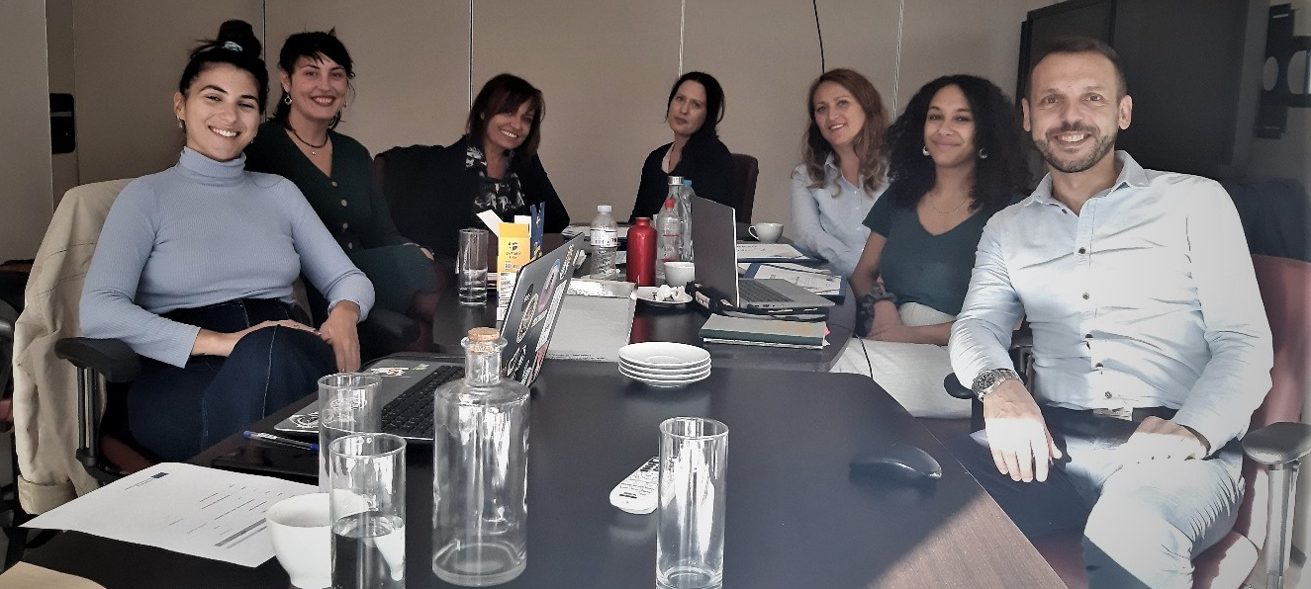
ΜΑΡΤΙΟΣ 2023 | ΕΝΗΜΕΡΩΤΙΚΟ ΔΕΛΤΙΟ ΤΕΥΧΟΣ 03
Ενημέρωση για το CRITICAL
Καθώς είμαστε πολύ κοντά στην ολοκλήρωση του προγράμματος, σας κοινοποιούμε με μεγάλη χαρά την 3η έκδοση του ενημερωτικού δελτίου του προγράμματος CRITICAL.
Το έτος 2022 αναπτύχθηκε το υλικό από τους εταίρους. Οι εταίροι υιοθέτησαν μια παχνιδο-κεντρική μεθοδολογία για το υλικό αυτό ώστε να προωθήσουν την κοινωνική ένταξη, καθώς η ανάγκη για μια διαφορετική προσέγγιση των θεμάτων της υγείας και της ανατροφής έγινε ξεκάθαρο από την έρευνα στο πρώτο πνευματικό προϊόν (IO1).
Η παιχνιδο-κεντρική μεθοδολογία πήρε τη μορφή ενός παιχνιδιού με κάρτες, στο οποίο βασίστηκαν οι εκπαιδευτές για να ξεκινήσουν έναν διάλογο για αυτά τα σημαντικά και ευαίσθητα θέματα που αφορούν τις υπηρεσίες και προσδοκίες της υγείας και της ανατροφής στη χώρα υποδοχής. Η δυναμική του παιχνιδιού βασίζεται στο δημοφιλές στη Δύση παιχνίδι «Happy families», στο οποίο στόχος είναι να μαζέψει ο παίκτης κάρτες (μέλη) μιας οικογένειας. Στο δικό μας υλικό, οι «οικογένειες» έγιναν θέματα όπως «είμαι μονογονέας», «το παιδί μου είναι άρρωστο», «η ασφάλισή μου» κτλ. Κάθε θέμα είναι μια ευκαιρία για τους συμμετέχοντες να ανταλλάξουν γνώσεις, καλλιεργώντας έτσι τη διαπολιτισμικότητα και την αποτελεσματική μάθηση.
Ο Ολλανδός εταίρος της σύμπραξης, η εταιρεία Revalento, πρόσφερε στη συνεργασία μας την αρχική ιδέα, καθώς και κανόνες και εκπαιδευτικό υλικό για το παιχνίδι. Κάθε εταίρος στη συνέχεια δημιούργησε το περιεχόμενο των καρτών του με βάση τις συνθήκες στη χώρα του: το παιχνίδι είναι διαφορετικό για κάθε εταίρο, αφού οι υπηρεσίες υγείας και παιδικής φροντίδας διαφέρουν από χώρα σε χώρα, και παρότι δεν είναι τόσο προφανές στις ευρωπαϊκές συνεργαζόμενες χώρες, εξίσου διαφέρουν και οι προσδοκίες γύρω από την ανατροφή των παιδιών.
Μόνο το Folkuniversitetet (Σουηδία) αποφάσισε να χρησιμοποιήσει άλλου τύπου υλικό που είχαν ήδη αναπτύξει για ένα άλλο θέμα, αλλά συνάδει με τις ανάγκες που αφορούν εμπόδια στην πληροφόρηση των μεταναστών.
Η σύμπραξη συζήτηση όλες τις τεχνικές πλευρές της πιλοτικής φάσης (IO3) και της φάσης ανάπτυξης της διαδικτυακής εκπαιδευτικής πλατφόρμας (IO4), ιδιαίτερα όσον αφορά την επιλογή των λειτουργιών του διαδικτυακού παιχνιδιού, κατά το 4ο Διεθνές Συνέδριο των Εταίρων του προγράμματος στην Αθήνα τον Οκτώβριο του 2022. Οι εταίροι είχαν επίσης την ευκαιρία να συζητήσουν κατά τις πλευρές της διάχυσης, διαχείρισης και αξιολόγησης της ποιότητας του προγράμματος.
Οι εταίροι θα πραγματοποιήσουν την τελευταία συνάντηση κατά το 5ο Συνέδριο των Εταίρων και το Τελικό Συνέδριο στη Λάρισα τον Μάιο/Ιούνιο 2023.
Το πρόγραμμα CRITICAL χρηματοδοτήθηκε με την υποστήριξη της Ευρωπαϊκής Επιτροπής

Slide 3
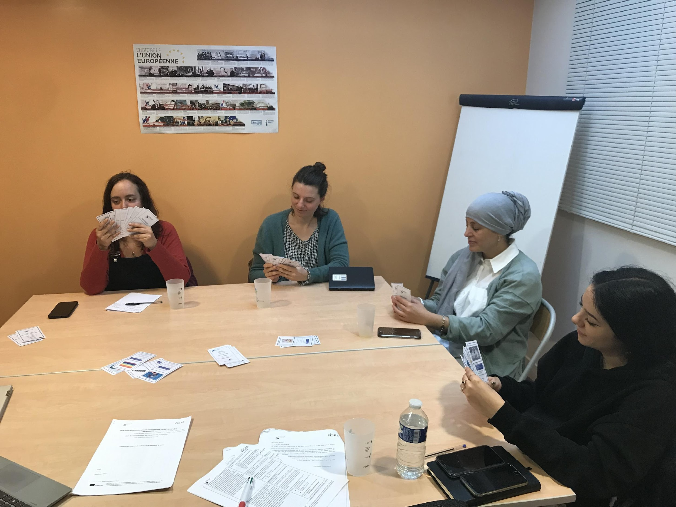
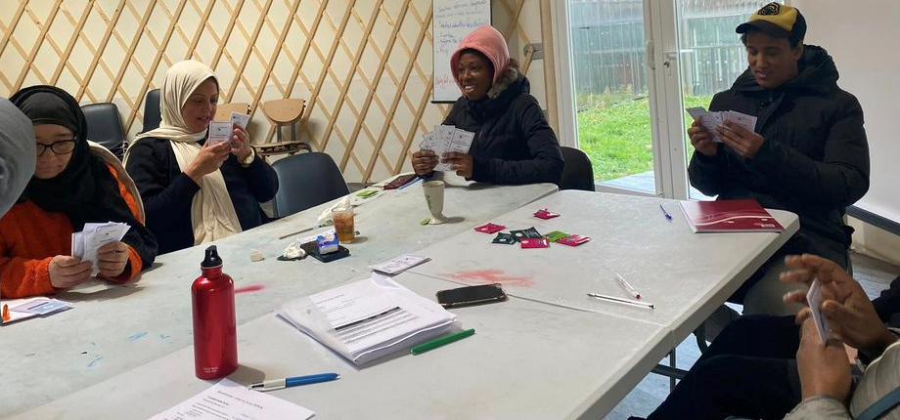
ΜΑΡΤΙΟΣ 2023 | ΕΝΗΜΕΡΩΤΙΚΟ ΔΕΛΤΙΟ ΤΕΥΧΟΣ 03
ΕΦΑΡΜΟΓΗ ΠΙΛΟΤΙΚΟΥ ΠΡΟΓΡΑΜΜΑΤΟΣ – Αύγουστος 2022-Απρίλιος 2023
Η δημιουργία του παιχνιδιού και του εκπαιδευτικού υλικού πράγματι συνοδεύτηκε από εκπαιδευτικές συναντήσεις για εκπαιδευτές, όπου κοινωνικοί λειτουργοί και εκπαιδευτές ξένων γλωσσών διδάχτηκαν πώς να χρησιμοποιήσουν το υλικό στις δραστηριότητές τους. Οι εκπαιδευτικές συναντήσεις αποτελούνταν από την εξήγηση του παιχνιδιού και την ενθάρρυνση των εκπαιδευτών να συμμετέχουν, και μιας συνάντησης για να παίξουν το παιχνίδι ώστε να δώσουν παραδείγματα για τη χρήση του. Αυτές οι εκπαιδευτικές συναντήσεις παρείχαν και την ευκαιρία στους εταίρους να συλλέξουν πληροφορίες για τις εμπειρίες τόσο της εκπαίδευσης όσο και του υλικού που θα δοκίμαζαν στη συνέχεια οι ίδιοι. Κάθε εκπαιδευτική συνάντηση προσέφερε πολύτιμες νέες ιδέες και απόψεις για τη βελτίωση του υλικού μας.
Η φάση της δοκιμής του υλικού έλαβε χώρα μεταξύ Αυγούστου 2022 και Μαρτίου 2023. Οι εταίροι επί του παρόντος συντάσσουν αναφορές από τις δοκιμαστικές συναντήσεις, με τις οποίες θα ολοκληρωθεί η πιλοτική φάση του προγράμματος ως το τέλος του Απριλίου 2023. Οργανώθηκαν διάφορες δοκιμαστικές συναντήσεις σε όλες τις χώρες της σύμπραξης, όπως η Ελλάδα, η Σουηδία και η Γαλλία.
Εν τω μεταξύ, ο εταίρος Promea από την Ελλάδα επεξεργάζεται από τον Νοέμβριο του 2022 τη διαδικτυακή εκπαιδευτική πλατφόρμα όπως είχε αποφασιστεί, ώστε να καταστεί πιο προσβάσιμο το περιεχόμενο του παιχνιδιού.
ΕΠΟΜΕΝΑ ΒΗΜΑΤΑ
IO4: Εφαρμογή της διαδικτυακής εκπαιδευτικής πλατφόρμας, αξιολόγηση και τελειοποίηση
Εφόσον η δοκιμή του παιχνιδιού ήταν επιτυχής και η μεθοδολογία εγκρίθηκε από τους κοινωνικούς λειτουργούς, τους εκπαιδευτές ξένων γλωσσών και τους μετανάστες, το πρόγραμμα πάντα είχε στόχο την προσβασιμότητα του εκπαιδευτικού υλικού. Υπό αυτό το δεδομένο, η Promea αναπτύσσει μια επαρκή διαδικτυακή εκδοχή με διαφορετική δυναμική, αλλά διατηρώντας το ίδιο παιδαγωγικό περιεχόμενο σε όλες τις γλώσσες. Μένει να γίνει η εφαρμογή, η αξιολόγηση και η τελειοποίηση του υλικού, καθώς και το τελικό συνέδριο για τη διάχυση των αποτελεσμάτων και του περαιτέρω αντικτύπου του προγράμματος.

Slide 4
ΜΑΡΤΙΟΣ 2023 | ΕΝΗΜΕΡΩΤΙΚΟ ΔΕΛΤΙΟ ΤΕΥΧΟΣ 03
Η ΟΜΑΔΑ ΤΟΥ ΠΡΟΓΡΑΜΜΑΤΟΣ
ΣΤΟ ΠΡΟΓΡΑΜΜΑ ΣΥΓΚΕΝΤΡΩΘΗΚΑΝ 4 ΕΤΑΙΡΟΙ ΑΠΟ 3 ΕΥΡΩΠΑΪΚΕΣ ΧΩΡΕΣ, ΔΗΜΙΟΥΡΓΩΝΤΑΣ ΜΙΑ ΔΙΕΘΝΗ ΣΥΜΠΡΑΞΗ
ΣΥΝΤΟΝΙΣΤΗΣ:
FOLK UNIVERSITETET
www.folkuniversitetet.se
Maria.nyberg1@folkuniversitetet.se
ΕΤΑΙΡΟΙ:
DIMITRA Educational Organization - GREECE
www.iekdimitra.gr
anastasopoulou@dimitra.gr
FISPE - FRANCE
www.fispe.fr
helene.ardisson@fispe.fr
PROMEA - Hellenic Society for the Promotion of Research and Development Methodologies - GREECE
www.promea.gr
projects@promea.gr
Το σχέδιο αυτό χρηματοδοτήθηκε με την υποστήριξη της Ευρωπαϊκής Επιτροπής. Η παρούσα δημοσίευση δεσμεύει μόνο τον συντάκτη της και η Επιτροπή δεν ευθύνεται για τυχόν χρήση των πληροφοριών που περιέχονται σε αυτήν.

